Slide 1

портфолио
МБДОУ «Детский сад №2 «Звездочка» с. Бердыкель муниципального образования городской округ г.Аргун»
воспитателя
Ельханова Рамиса Руслановна

Slide 2
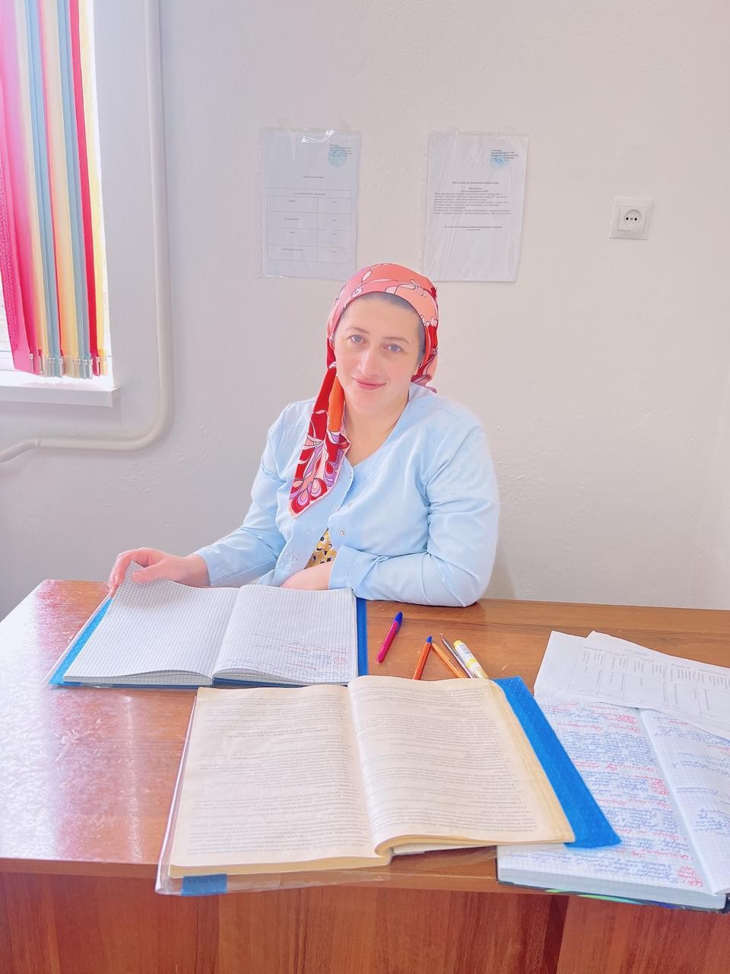
Общие сведения
Дата рождения: 08.05,1989г.
Образование: г.Грозный, ГБПОУ
«ГПК», «Учитель начальных классов»
Стаж работы:
а) общий 5 лет;
б) в данном учреждении 5 года;
в) в занимаемой должности 5 л

Slide 3
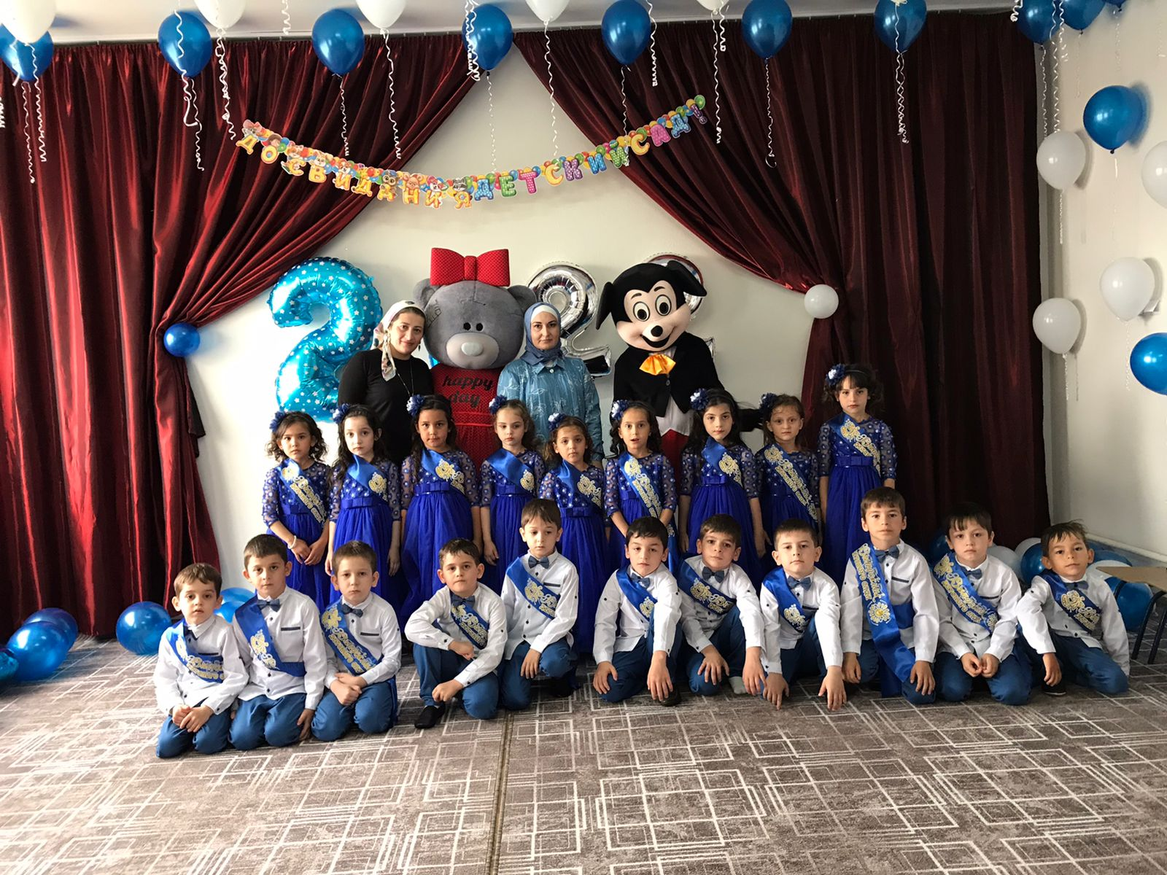
Мой девиз:
«Люби, цени свое призвание, и назначением своим гордись. Я так считаю: ВОСПИТАТЕЛЬ – это звание, через него проходит чья-то маленькая жизнь»- с этими словами иду я на работу.

Slide 4
Основной принцип работы:
Мой основной принцип – «развитие творческих способностей ребёнка через личностно-ориентированное взаимодействие», ведь все дети талантливы и мой педагогический принцип – помочь каждому ребёнку раскрыться, поверить в себя, дать возможность самореализоваться.
Мой следующий принцип – «взаимосотрудничество педагога и семьи» : познавая новое, ребёнок открывает самого себя, мы – взрослые: воспитатель и родители – должны помочь ему в этом.
Третий принцип – это «обучение в игре» : в игровой форме любая обучающая задача с лёгкостью усваивается детьми.

Slide 5
Личностные характеристики педагога:
Грамотность,
Отзывчивость,
Порядочность,
Ответственность,
Честность,
Энергичность,
Доброжелательное отношение к окружающим,

Slide 6
Основная миссия:
Я – воспитатель! И этим я горжусь!
Убеждена, если человек любой профессии будет стремиться к лучшему в своем деле – его миссия будет выполнена, а жизнь станет по-настоящему полноценной!

Slide 7
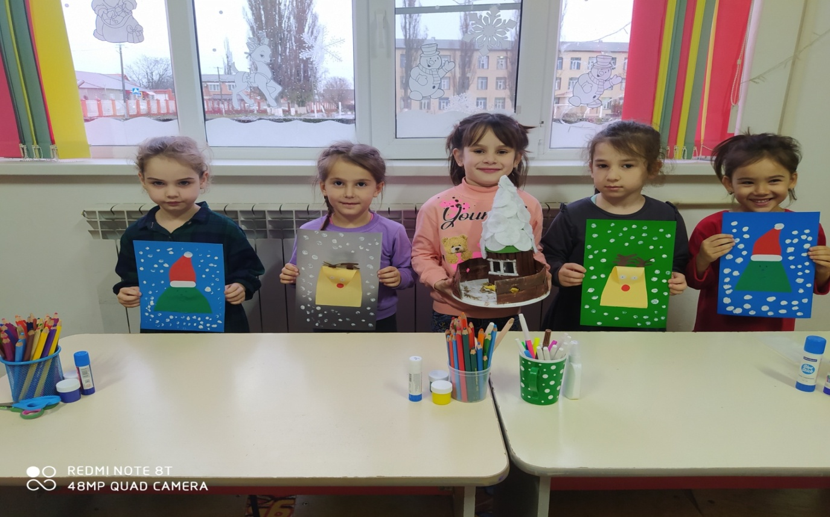
Мое педагогическое кредо
« Педагог – он вечно созидатель.
Он жизни учит и любви к труду.
Я педагог, наставник, воспитатель.
За что благодарю свою судьбу».

Slide 8
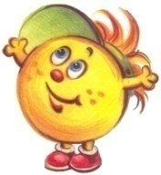
Тема по самообразованию
«Развитие мелкой моторики руки у детей младшего дошкольного возраста»

Slide 9
Актуальность:
Актуальность работы по развитию мелкой моторики у детей младшего дошкольного возраста обусловлена возрастными психологическими особенностями детей: в раннем младшем возрасте интенсивно развиваются структуры и функции головного мозга ребенка, что расширяет его возможности в познании окружающего мира.

Slide 10
Цель:
Развитие мелкой моторики и координации движений рук у детей младшего дошкольного возраста через различные виды деятельности.

Slide 11
Задачи:
-Улучшить координацию и точность движений рук и глаз, гибкость рук, ритмичность.
-улучшить мелкую моторику пальцев, кистей рук сенсорику.
- Развивать воображение, логическое мышление, произвольно внимание, зрительное и слуховое восприятие, творческую активность.

Slide 12
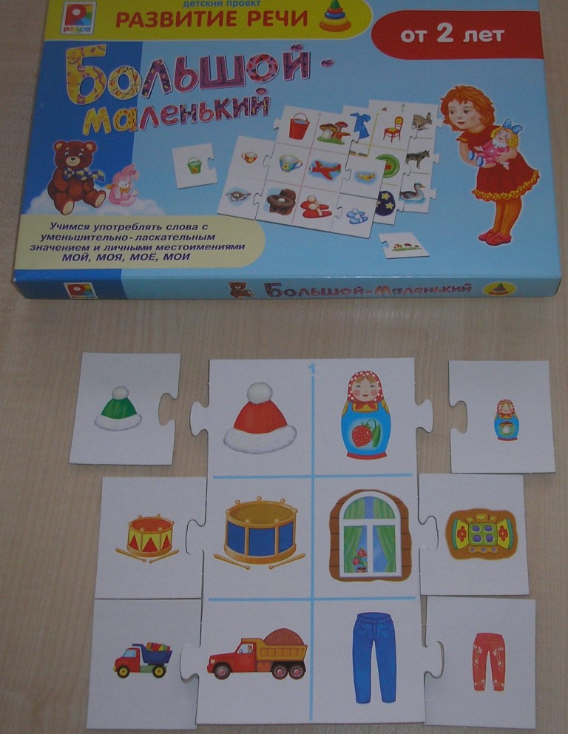
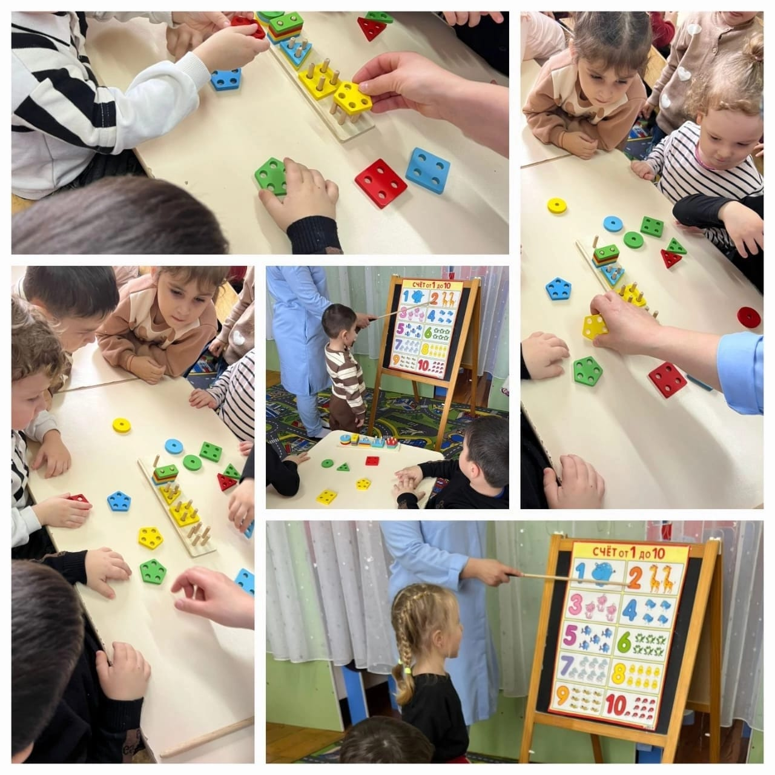
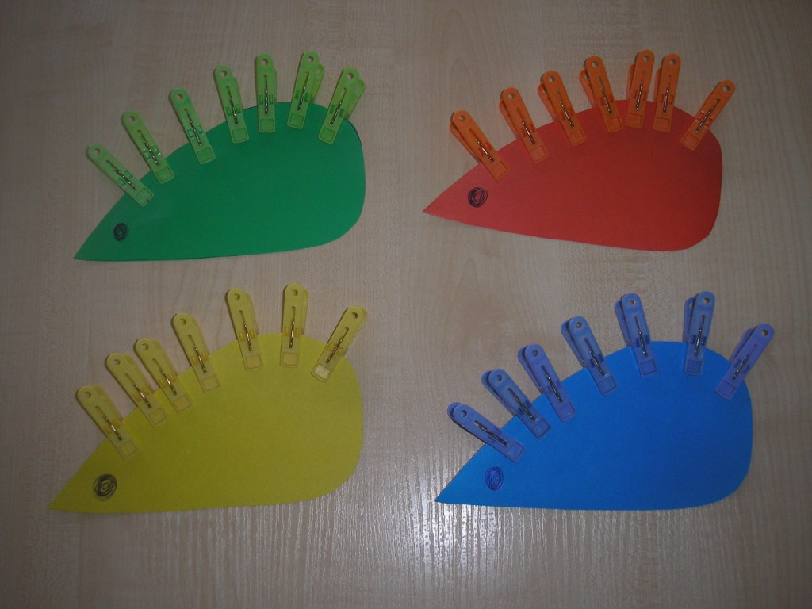
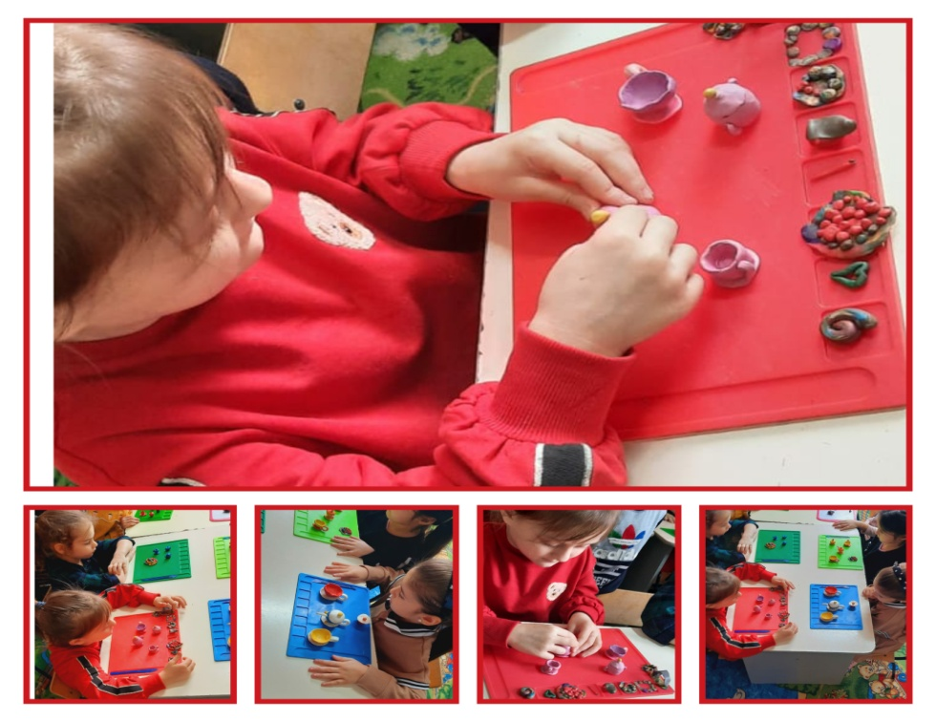

Slide 13
Формы работы
с родителями
Презентации
Круглые столы
Показ открытых занятий
Наглядная информация
Родительские собрания
Совместные праздники и досуги
Беседы
Консультации
Дни открытых дверей

Slide 14
Автор: воспитатель
Ельханова Рамиса Руслановна

